Slide 1
云图-智算运营平台介绍

Slide 2
Content

Slide 5
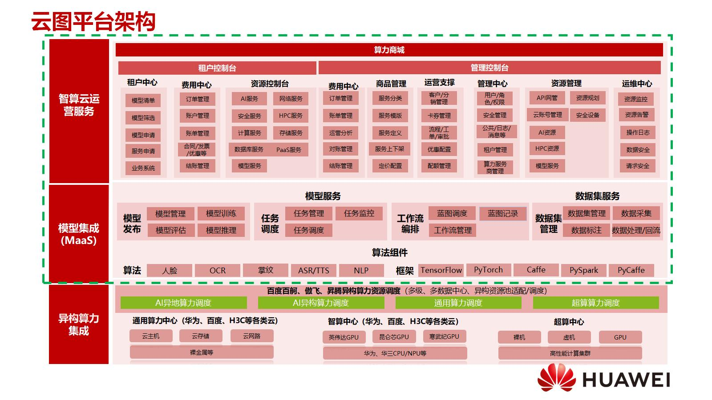

Slide 8
Content

Slide 11
Content

Slide 22
Content

